Slide 1

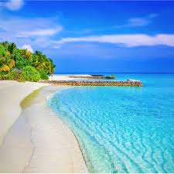
nea;jy; fyp (16)
ghly; vz;:133 $w;W:Njhopf;$w;W
Jiw:
      tiuTlk;gl;Nlhu;f; flhty; Ntz;bDk; vd;gjdhy; njUshjtidj; njUl;b tiuT flhaJ.

Slide 2
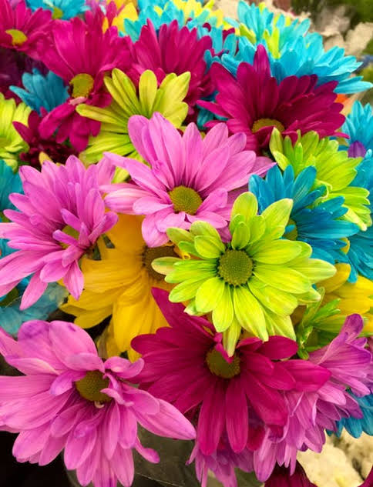
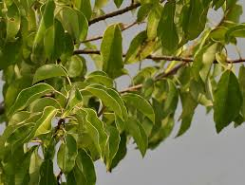
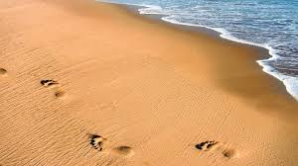
jiytpia kzf;Fk;gb jiytDf;F Njhop mwpTiu $wy;
மா மலர் முண்டகம் தில்லையோடு ஒருங்கு உடன்
கானல் அணிந்த உயர் மணல் எக்கர்மேல்,
தில்லை kuk;

Slide 3
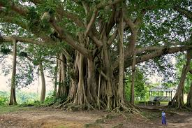
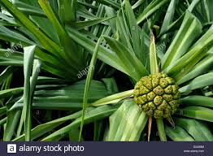
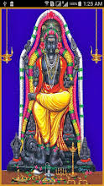
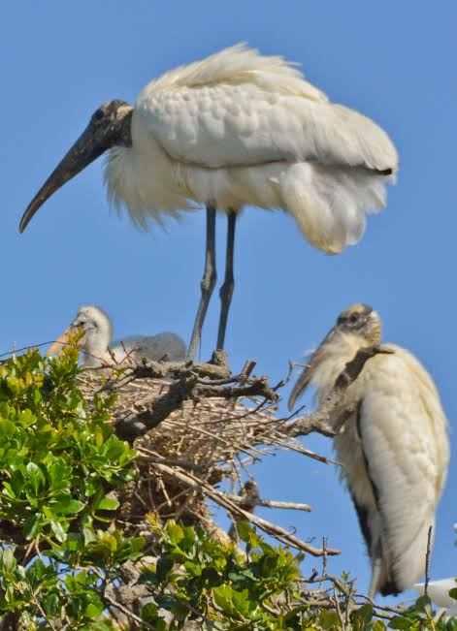
சீர் மிகு சிறப்பினோன் மரமுதல் கை சேர்த்த
நீர் மலி கரகம் போல் பழம் தூங்கு முடத் தாழைப்
பூ மலர்ந்தவை போல, புள் அல்கும் துறைவ! கேள்: 5
Mykuk;
தாழை
FUF

Slide 4
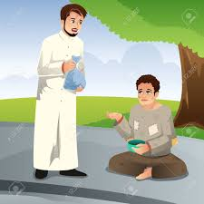
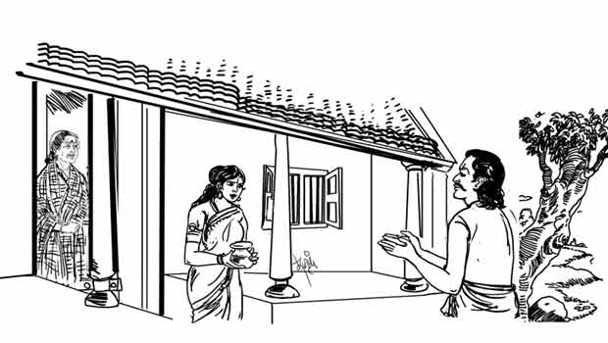
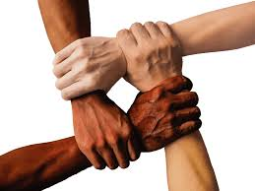
'ஆற்றுதல்' என்பது ஒன்று அலந்தவர்க்கு உதவுதல்;
'
போற்றுதல்' என்பது புணர்ந்தாரைப் பிரியாமை;

Slide 5
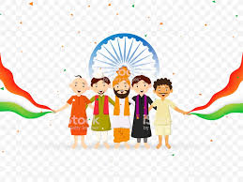
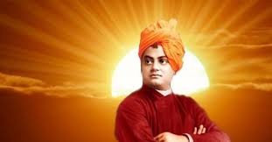

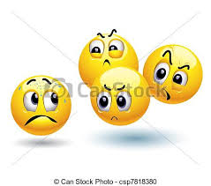



பண்பு' எனப்படுவது பாடு அறிந்து ஒழுகுதல்;
'அன்பு' எனப்படுவது தன் கிளை செறாஅமை;

Slide 6
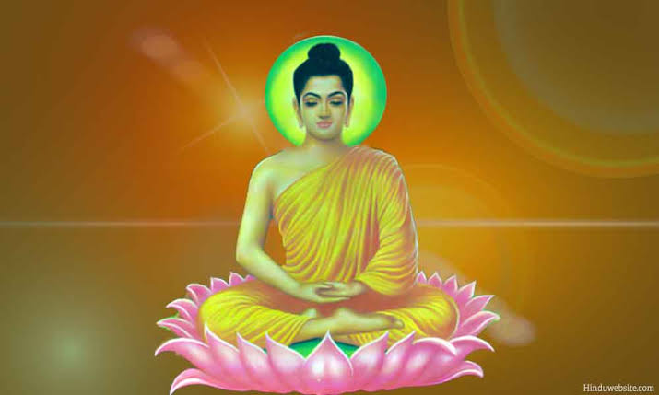
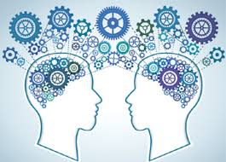
அறிவு' எனப்படுவதுபேதையார்சொல் நோன்றல்; 10

Slide 7
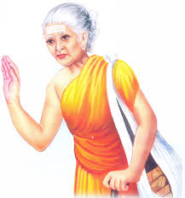
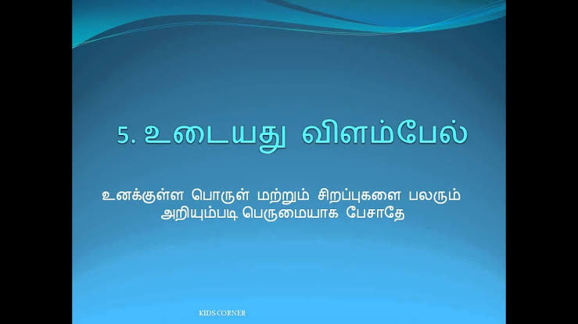
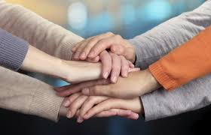
'செறிவு'எனப்படுவது கூறியது மறாஅமை;
'நிறை' எனப்படுவது மறை பிறர் அறியாமை;
'

Slide 8
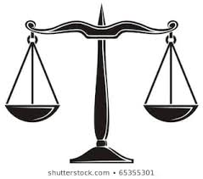
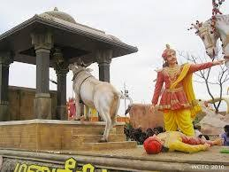
முறை' எனப்படுவது கண்ணோடாது உயிர் வௌவல்;
'

Slide 9
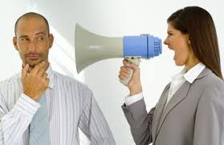
பொறை' எனப்படுவது போற்றாரைப் பொறுத்தல்;
ஆங்கு அதை அறிந்தனிர் ஆயின், என் தோழி 15

Slide 10
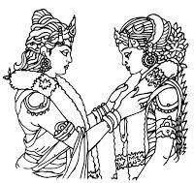
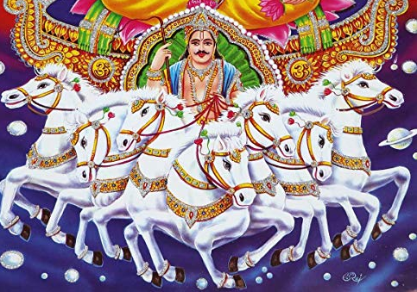
நல் நுதல் நலன் உண்டு துறத்தல் கொண்க!
தீம் பால் உண்பவர் கொள் கலம் வரைதல்;
நின்தலை வருந்தியாள் துயரம்
சென்றனை களைமோ; பூண்க, நின் தேரே!

Slide 11
